Slide 1
전향력(코리올리힘)
발표자 : 김충영

Slide 2
전향력이란?
코리올리힘이라고도 한다.
원심력(遠心力)과 마찬가지로 회전하는 물체 위에서 그 운동을 보는 경우에 나타나는 가상적(假想的)인 힘으로, 그 크기는 운동체의 속력에 비례하고 운동방향에 수직으로 작용한다. 1828년 프랑스의 G.G.코리올리가 이론적으로 유도하였으므로 이렇게 부른다.
태풍이 북반구에서는 반시계방향으로 소용돌이가 생기고 남반구에서는 반대로 생기는 현상도 지구 자전(自轉) 에 따르는 코리올리의 힘으로 설명한다.
전향력을 식으로 나타내면 2Vωsinφ로서 V는 물체의 속도, ω는 지구의 각속도, φ는 위도이다. 즉, 적도에서 가장 작고 극에서 가장 크며, 물체의 속도가 빠를 수록 전향력도 커지게 된다.

Slide 3
전향력의 원인
전향력이 생기는 이유는 각운동량 보존의 법칙으로 설명할수 있다.
고립계에서 각운동량은 일정하며 각운동량은 그 부분의 관성모멘트 mr²과 각속도 ω를 곱한 양과 같다.
R을 지구의 반지름이라 하고 r을 위도가 다른 지점의 반지름이라 하면 각운동량 보존의 법칙을 만족하기 위해 줄어든 반지름 r²에 반비례하여 각속도가 커지게 됩니다. 이는 각가속도 운동으로 회전반경이 작은 극지방에서 적도지방쪽으로 던지면 회전각속도가 감소하므로 힘이 자전방향 반대로 작용하는 것과 같이 생각할 수 있다.

Slide 4
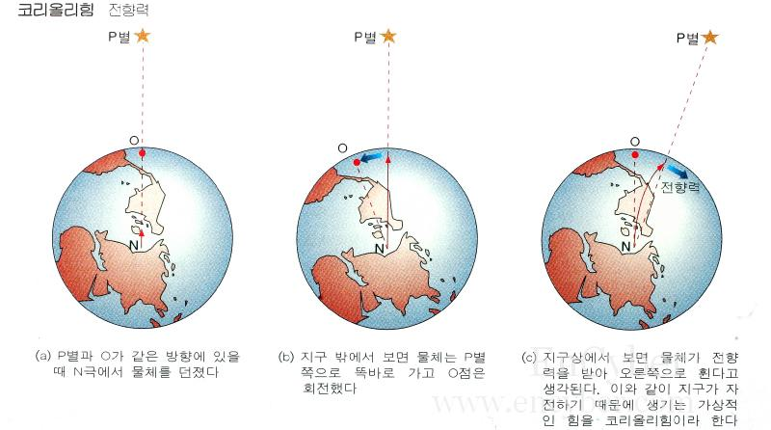

Slide 5
전향력의 특징
*위도의 함수 이기 때문에 적도에서 최소, 극에서 최대
*전향력은 움직이는 물체에만 작용하는 가상적인 힘
*운동 방향을 변형시킬 뿐, 속도를 변화시키진 못한다
*북반구에서는 진행 방향에 대하여 오른쪽 직각방향으로 작용, 남반구에서는 왼쪽 직각방향으로 작용

Slide 6
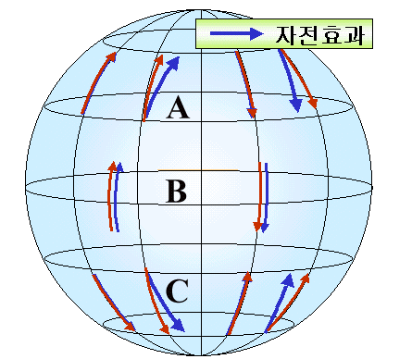

Slide 7
출처
*전향력 공식 유도과정|작성자 이자두
*네이버 백과사전
*http://sonaki.pe.kr/earth/db/e406.htm
*야후지식 Q : 전향력이 생기는 이유가 무엇인가요?

